Slide 1
计算系统结构
第一章 基本概念
第二章 指令系统及CPU组成
第三章 存储系统
第四章 输入输出系统
第五章 标量处理机
第六章 向量处理机
第七章 互连网络

Slide 2
第三章 存储系统
• 现代计算机系统以存储器为中心
• 在计算机运行过程中，存储器是各种信息存储和
交换的中心
3.1 存储器工作原理
3.2 存储系统原理
3.3 虚拟存储器
3.4 高速缓冲存储器（Cache）
3.5 三级存储系统

Slide 3
3.1 存储器工作原理
作用：存放程序和数据
种类：半导体存储器（内存）和磁表面存储器（外存）
关键：速度快、容量大和价格便宜
3.1.1 基本概念
3.1.2 半导体随机存储器
3.1.3 半导体只读存储器

Slide 4
    3.1.1 基本概念
1、存储容量与地址空间
表示方法：2¹⁰＝1K＝1024，一千
2²⁰＝1M＝1024K＝1,048,576，一百万
2³⁰＝1G＝1024M＝1,073,741,824，十亿
2⁴⁰＝1T＝1024G＝1,099,511,627,776，一万亿
表示单位：字节Byte，简写为B；
位bit，简写为b；
字Word，简写为W。
2、工作速度
读出时间T_{r}：从发出读操作命令到数据从存储器中读出所经历的时间。
访问时间T_{a}：从启动一次存储器操作到完成该操作所经历的时间。
访问周期（存取周期、读写周期）T_{c}：连续启动两次独立的存储器操作所需要的最小时间间隔。
频带宽度B_{m}：单位时间内能够访问到的数据个数。

Slide 5
3、访问方式（存取方式、读写方式）
随机访问存储器RAM（Random Access Memory）：能够按照给定的地址读或写任意一个存储单元。读与写每个存储单元的时间相同，与其所处的位置无关。
只读存储器ROM（Read Only Memory）：只能随机地读出信息而不能写入信息。
相联访问存储器：能够按照所存储的部分内容进行访问的存储器。
先进先出FIFO、先进后出等：主要用于堆栈、缓冲站等。
顺序访问存储器SAM（Sequential Access Memory）：磁带存储器等
半随机（半顺序）访问(直接访问)：磁盘存储器和光盘存储器等

Slide 6
4、可改写性
可读可写：RAM
只读：ROM
可编程：PROM
可擦除可编程：EPROM
电可擦除可编程：E²PROM
闪速存储器（flash）：可作为外部存储器
5、可保存性
是否需要刷新：静态存储器SRAM、动态存储器DRAM
断电后信息是否能保存：
能够保存：ROM类存储器，磁表面存储器
不能保存：RAM类半导体存储器、
读出之后是否需要重写：破坏性读出

Slide 7
6、物理介质
半导体存储器：双极型(ECL、TTL)，MOS(PMOS、NMOS、CMOS、HMOS)
磁表面存储器：磁盘存储器、磁带存储器等
光存储器：光盘、磁光盘、闪速存储器等
其他存储器：卡片、纸带、磁泡等
7、可靠性
平均无故障时间MTBF（Mean Time Betwean Failures）
校验与校正方法：奇偶校验、海明校验、循环冗余校验
多体冗余
8、价格：通常用每位的价格表示：$/bit
寄存器10⁻²，DRAM 10⁻⁴，磁表面10⁻⁶。
9、功耗：ECL，TTL，MOS的SRAM，DRAM
工作功耗大于维持功耗

Slide 8
    3.1.2 半导体随机存储器
1、存储单元
(1)有两种稳定状态
(2)能够读出两种稳定状态
2、静态MOS存储单元
T1和T2构成触发器。当T1导通T2截止时，表示0状态。
T3和T4为负载管，每个管相当于一个电阻。
T5和T6用作选通门，控制读写操作。
保持状态：字线＝0，T5和T6均截止，T1和T2中有一个导通，并通过T3和T4连续提供电流。只要不停电，存储单元能够永远保持原来的状态，因此称为静态存储器。
读出过程：字线＝1，T5和T6均导通，存储的信息经位线输出。
写入过程：字线＝1，T5和T6均导通。若写1，则令位线1＝0（低电平）；若写0，则令位线0＝0。
主要优缺点：速度高；集成度低，功耗大。

Slide 9
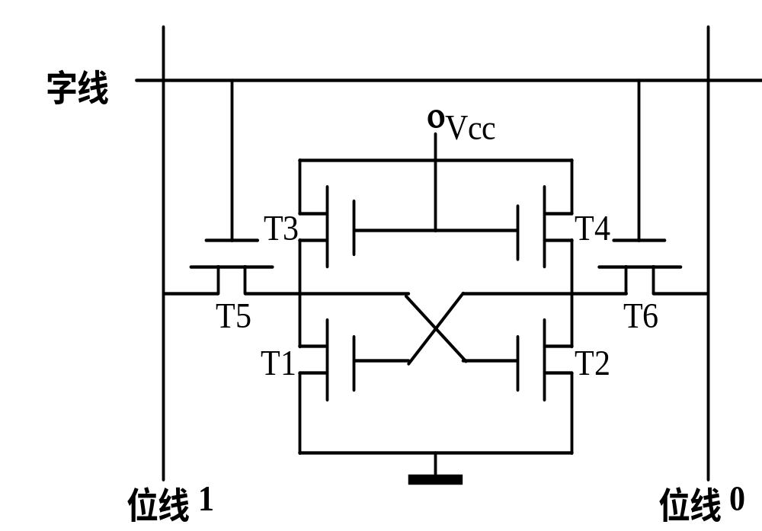

Slide 10
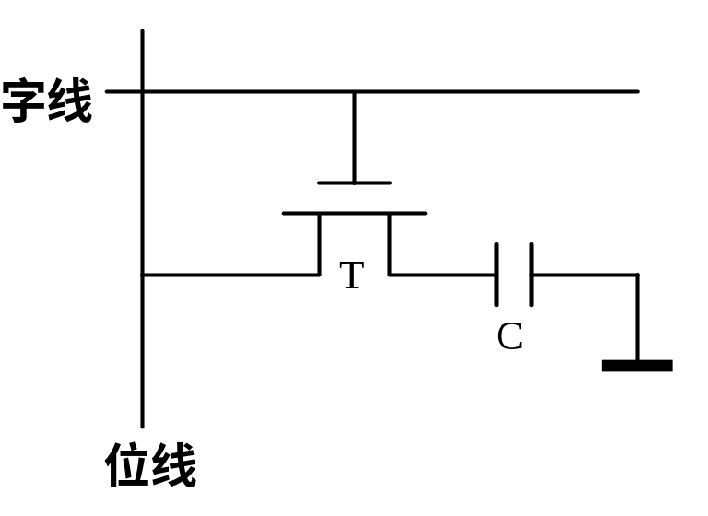
3、动态MOS存储单元
由一个MOS管和一个寄生电容组成
保持状态：字线＝0，MOS管T截
止。如果寄生电容C上充 有电荷，
则保存1；反之，保存0。
读出过程：字线＝1，若原存1，
电容C上的电荷经位线释放，位线上有输出信号；若原存0，
电容C上没有电荷，位线上没有输出信号。
写入过程：字线＝1，若写1，位线＝1，对电容C充电；若写0，位线＝0，如果电容上有电荷，很快被释放掉。
再生：由于读出之后，原来存储的信息被破坏，必需重写。
刷新：寄生电容C上的电荷隔一段时间后要泄漏掉，由于每间隔一段时间要为电容C充电，因此称为动态存储器。
主要优点：集成度高，功耗小。
主要缺点：需要再生，需要刷新。

Slide 11

4、选址技术
两种译码方法
(1)线选法：对n位地址直接用1/n译码器进行译码。
(2)重合法：把n位地址分为行地址和列地址两部分分别进
行译码，只有行地址和列地址重合的存储单元被选中。
译码器的规模减少为 ,其中，N为存储容量。
例如：一个容量4K的存储器，用两个1/64译码器代替一个 1/4096 译码器。
减少引腿数目的方法：
(1)地址线复用：行地址和列地址分两次送入芯片。
(2)减少数据位数：若引褪由n增加k条。如果用来增加地址，则存储容量从m2^{n}增加到m2^{n+2k}，增加了2^{2k}倍；如用来增加数据位，则存储容量增加到(m+k)2^{n}，只增加不到k倍。

Slide 12
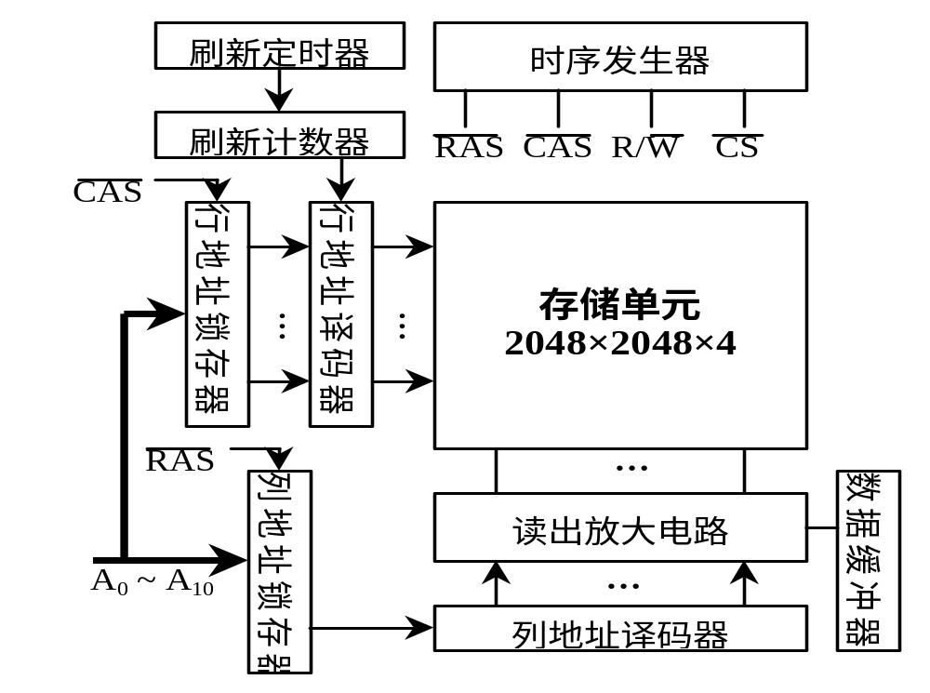

Slide 13
5、DRAM的刷新
由于寄生电容C上的电荷很快要泄漏掉，因此需要刷新。
刷新按行进行。
每2ms左右全部刷新一次。例如：每行2ms/2k行 ≈ 1μs
当刷新与访问存储器发生矛盾时，优先进行刷新。
SDRAM：存储芯片内自己能够刷新，也称为准静态RAM或一体化RAM。
6、主存储器的组成方法
存储器的字数为W，位数为B，芯片的字数为w，位数位b 。
(1) 位扩展，用B/b个存储芯片构成B位的主存储器
(2) 字扩展，用W/w个存储芯片构成W个字的主存储器
方法：用高位地址经译码后产生的信号控制各存储芯片
的片选。每个存储芯片的数据线对应直接相连，这种方法称为“线或”。

Slide 14
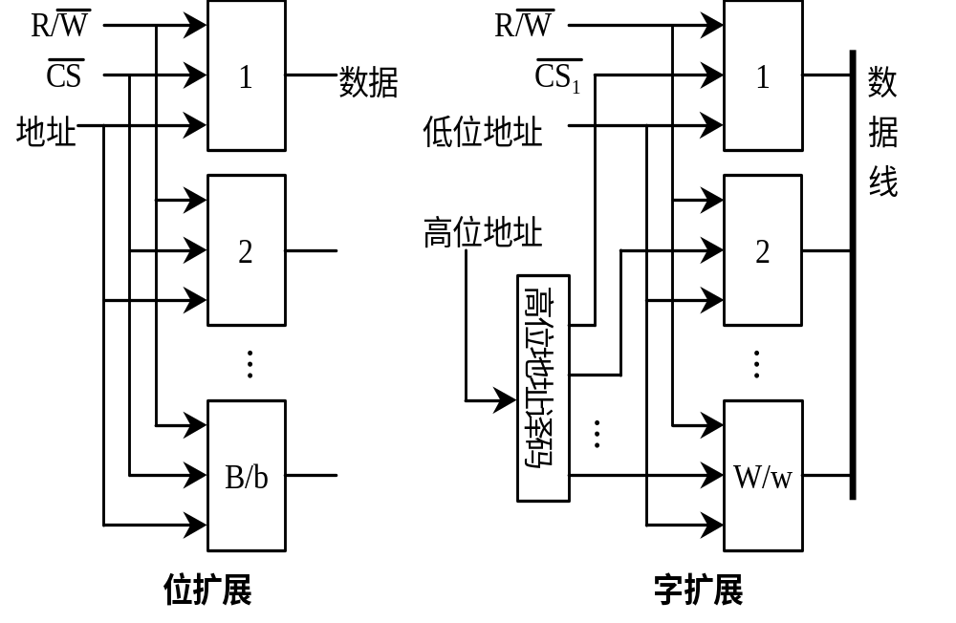

Slide 15
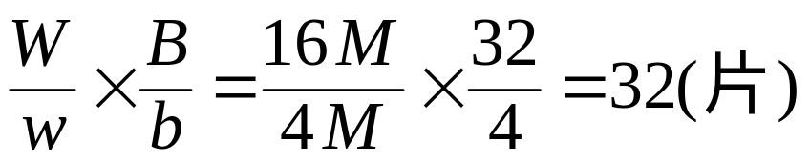
(3) 位和字都扩展。
例如：用4M字×4位的存储芯片组成16M×32位的主存储器。共用存储芯片：
其中：位方向8片，每片4位，共32位；
字方向4组，存储容量扩大4倍。
用高位地址经译码后产生的输出信号控制各组存储芯片的片选CS。
每组中的32根数据线分别对应直接相连，构成主存储器的32位数据，这种方法称为“线或”方式。

Slide 16
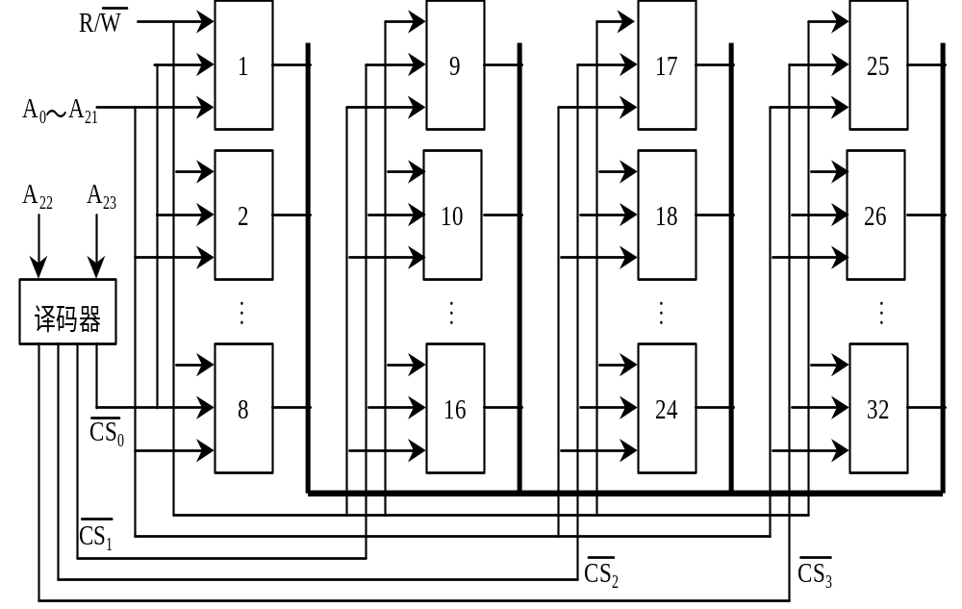

Slide 17
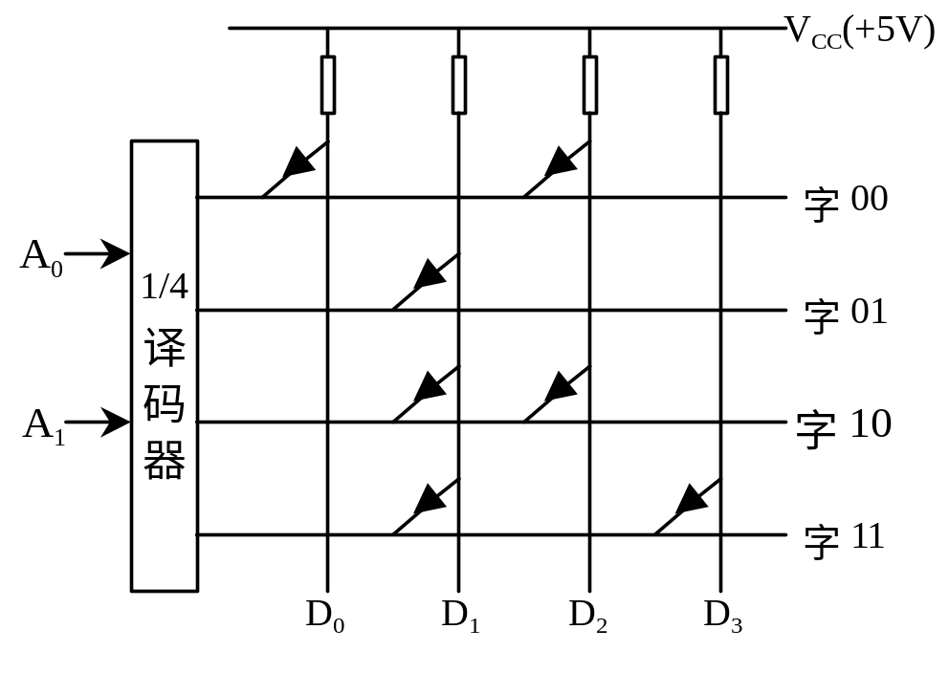
    3.1.3 半导体只读存储器
1、工作原理
D＝f(A)，图中：
字00：0101
字01：1011
字10：1001
字11：1010
2、掩模式ROM，MROM
在硅片上通过二次光刻掩模工艺制成。
生产第一片费用大，复制很便宜。
可靠性高，集成度高，灵活性差。
3、可编程ROM，PROM（Programmable ROM）
一次性写入。初始为全0或全1。
写入方法：采用大电流把溶丝烧断。

Slide 18
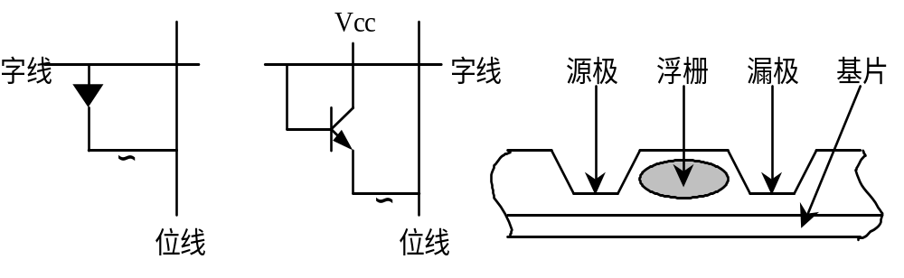
4、可擦除可编程ROM，EPROM（Erasable PROM）
当浮栅没有电荷时，源极 S 与漏极 N 之间不导通。
在源极与漏极之间加高电压，把电荷加到浮栅上，S极与N极之间导通。由于浮栅的绝缘性好，电荷不易失掉，因此能够长期保存信息。
两种擦除方法：
紫外线擦除：EPROM或UVEPROM
电擦除：E²PROM

Slide 19
5、闪速存储器（flash）
能够擦除其中一部分信息。
可作为外部存储器。
将来很可能代替磁盘存储器。

Slide 20
第三章 存储系统
现代计算机系统都以存储器为中心
在计算机运行过程中，存储器是各种信息存储和
交换的中心
3.1 存储器工作原理
3.2 存储系统原理
3.3 虚拟存储器
3.4 高速缓冲存储器（Cache）
3.5 三级存储系统

Slide 21
3.2 存储系统原理
• 什么是存储系统（或存储体系、存储器层次等）？
• 为什么研究存储系统？
• 存储系统的性能指标如何表示？
• 如何构成存储系统？
3.2.1 存储系统的定义
3.2.2 存储器的层次结构
3.2.3 存储器的频带平衡
3.2.4 并行存储器

Slide 22
  3.2.1 存储系统的定义
在一台计算机中，通常有多种存储器
种类：主存储器、Cache、通用寄存器、缓冲存储器、
磁盘存储器、磁带存储器、光盘存储器等
  材料工艺：ECL、TTL、MOS、磁表面、激光，SRAM，DRAM
访问方式：直接译码、先进先出、 随机访问、 相联访问、
块传送、文件组
存储器的主要性能：速度、容量、价格
速度用存储器的访问周期、读出时间、频带宽度等表示。
容量用字节B、千字节KB、兆字节MB和千兆字节GB等单位表示。
价格用单位容量的价格表示，例如：$C/bit。
组成存储系统的关键：把速度、容量和价格不同的多个物理存储器组织成一个存储系统，这个存储系统的速度最快，存储容量最大，单位容量的价格最便宜。

Slide 23
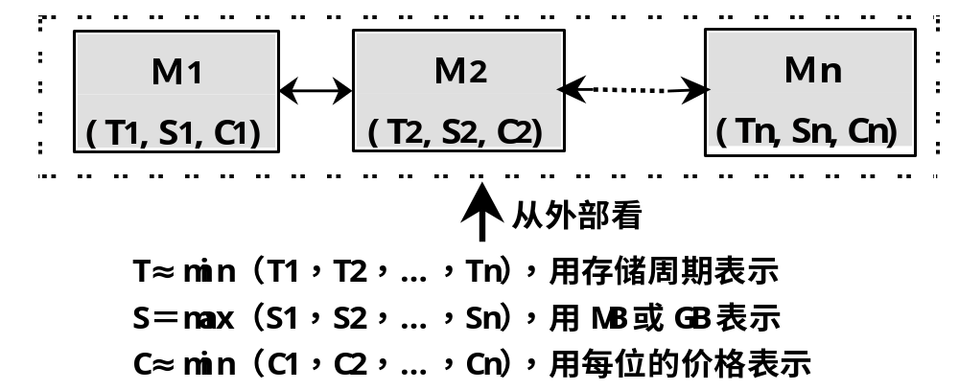
1、存储系统（或存储体系、存储层次）的定义
  两个或两个以上速度、容量和价格各不相同的存储器用硬件、软件、或软件与硬件相结合的方法连接起来成为一个存储系统。这个系统对应用程序员透明，并且，从应用程序员看，它是一个存储器，这个存储器的速度接近速度最快的那个存储器，存储容量与容量最大的那个存储器相等，单位容量的价格接近最便宜的那个存储器。

Slide 24
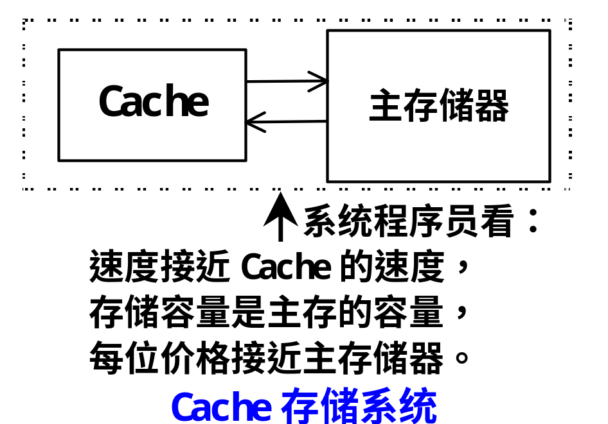
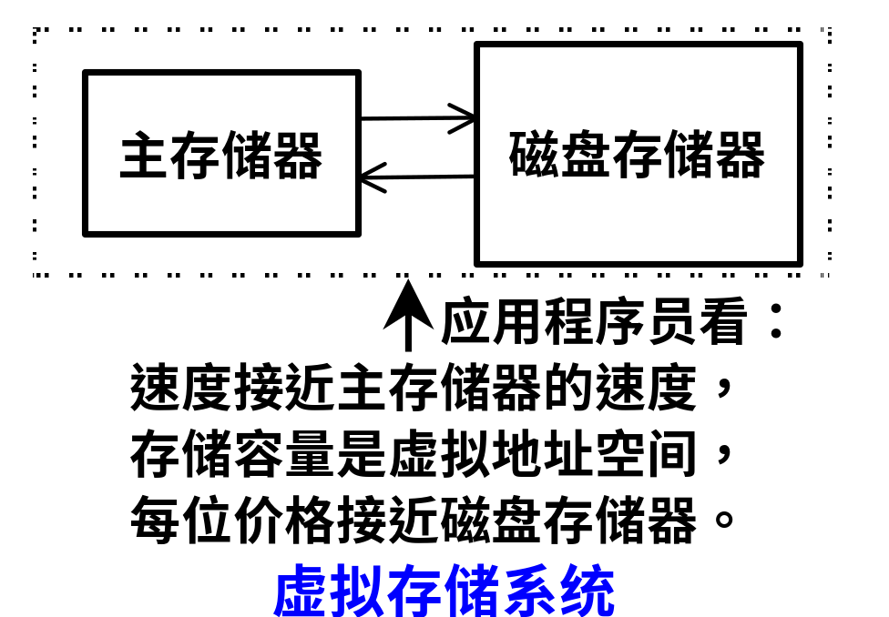
在一般计算机系统中，主要有两种存储系统：
Cache存储系统：由Cache和主存储器构成
主要目的：提高存储器速度
虚拟存储系统：由主存储器和磁盘存储器构成
主要目的：扩大存储器容量

Slide 25
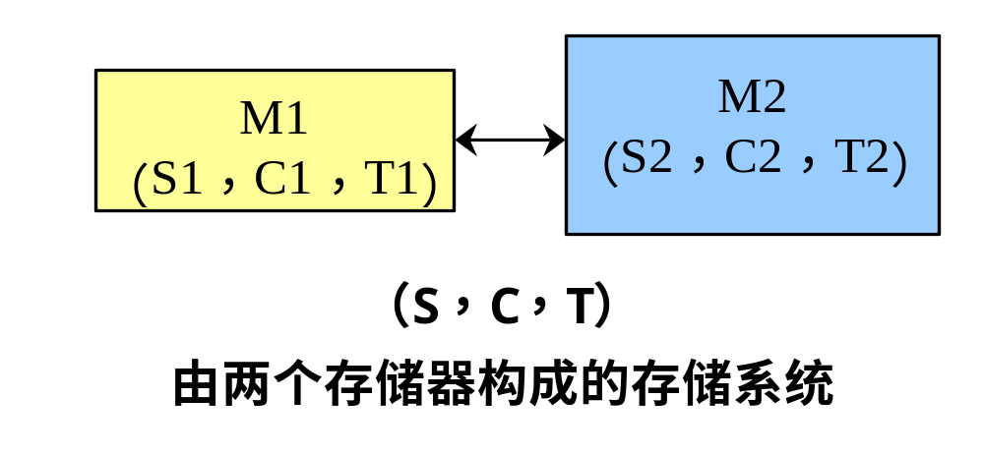
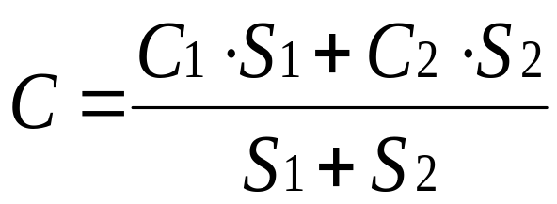
2、存储系统的容量
• 要求：存储系统的容量等于M2存储器的容量
提供尽可能大的地址空间，且能够随机访问
• 方法有两种：
只对M2存储器进行编址，M1存储器只在内部编址
另外设计一个容量很大的逻辑地址空间
3、存储系统的单位容量平均价格
• 计算公式：
• 当S2》S1时，C≈C2
但S2与S1不能相差太大

Slide 26
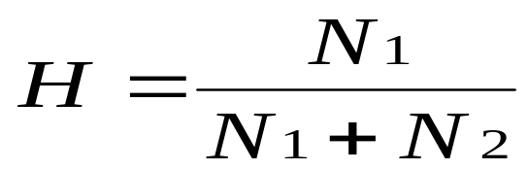
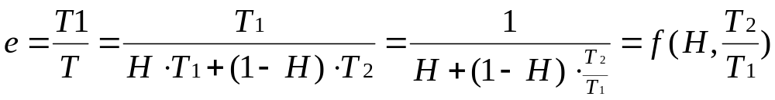
4、存储系统的速度
• 表示方法：访问周期、存取周期、存储周期、存取时间等
• 命中率定义：在M1存储器中访问到的概率
其中：N1是对M1存储器的访问次数
N2是对M2存储器的访问次数
• 访问周期与命中率的关系：
T＝HT₁＋(1－H)T₂
当命中率H→1时，T→T₁
• 存储系统的访问效率：
访问效率主要与命中率和两级存储器的速度之比有关

Slide 27
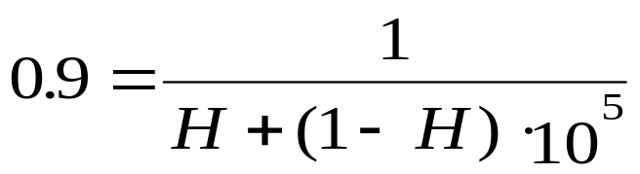
例3.1：假设T₂＝５T_{１}，在命中率H为0.9和0.99两种情况下，
分别计算存储系统的访问效率。
解：
提高存储系统速度的两条途径：
一是提高命中率H，二是两个存储器的速度不要相差太大
其中：第二条有时做不到(如虚拟存储器)，
主要依靠提高命中率
例3.2：在虚拟存储系统中，两个存储器的速度相差特别悬殊
T₂＝10⁵ T_{１}。如果要使访问效率e＝0.9，问需要有多高的
命中率？
解：
当H＝0.9时，e₁＝1／(0.9＋5(1－0.9))＝0.72
当H＝0.99时，e₂＝1／(0.99＋5(1－0.99))＝0.96
0.9H＋90000(1－H)＝1 89999.1H＝89999
计算得：H＝0.999998888877777…≈0.999999

Slide 28
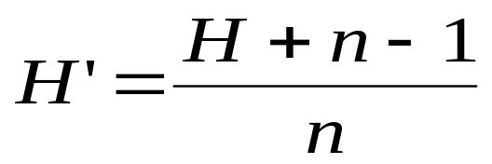
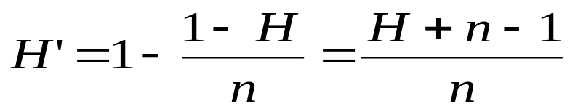
5、采用预取技术提高命中率
方法：不命中时，把M2存储器中相邻几个单元组成的一个
数据块都取出来送入M1存储器中。
计算公式：
其中：H’是采用预取技术之后的命中率，H是原来的命中率
n为数据块大小与数据重复使用次数的乘积
证明：采用预取技术之后，不命中率降低ｎ倍：
另一种证明方法：在原有命中率计算公式中，把访问次数扩大到n倍，这时，由于采用了预取技术，命中次数为：nN₁＋(n-1)N₂ ,不命中次数仍为N₂ ，因此新的命中率为：

Slide 29
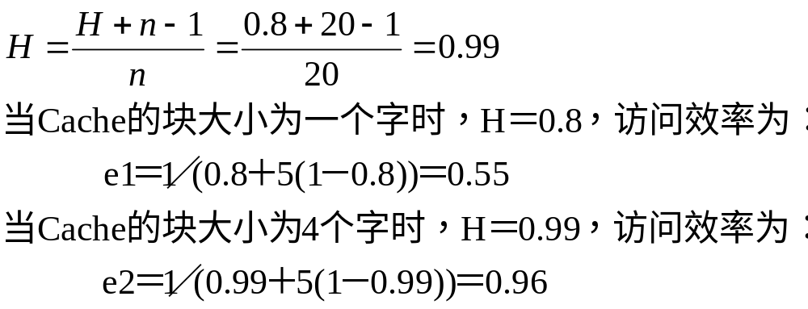
例3.3：在一个Cache存储系统中，当Cache的块大小为一个字
时，命中率H＝0.8；假设数据的重复利用率为5，计算块
大小为４个字时，Cache存储系统的命中率是多少？假设
T2＝5T1，分别计算访问效率。
解：n＝4×5＝20，采用预取技术之后，命中率提高到：

Slide 30
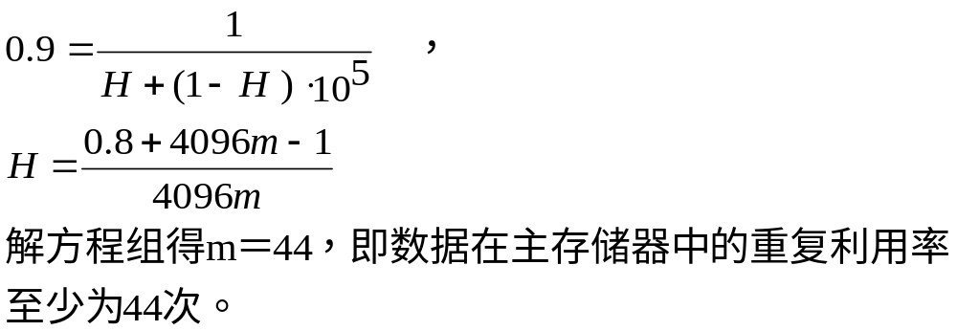
例3.4：在一个虚拟存储系统中，T2＝10⁵ T１，原来的命中率
只有0.8，如果访问磁盘存储器的数据块大小为4K字，并
要求访问效率不低于0.9，计算数据在主存储器中的重复
利用率至少为多少？
解：假设数据在主存储器中的重复利用率为m，根据前面的给
出关系有：

Slide 31
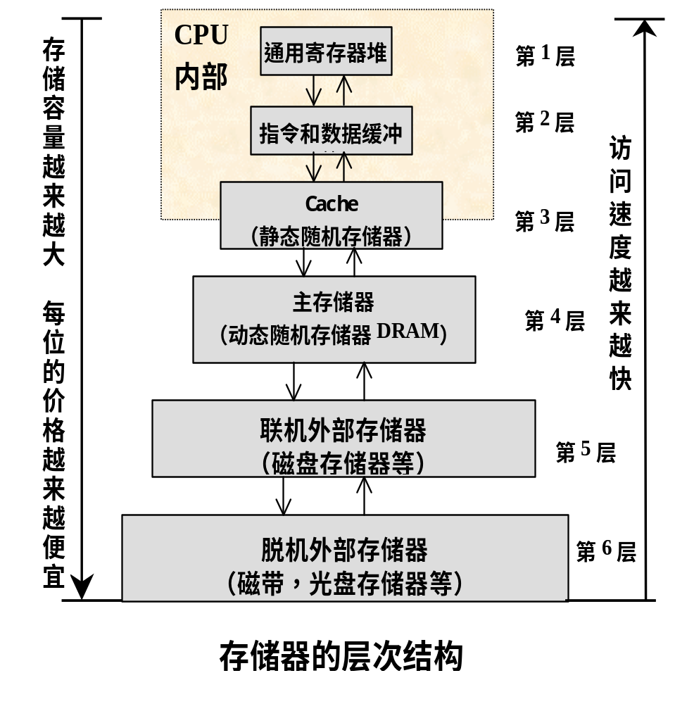
    3.2.2 存储器的层次结构
多个层次的存储器：
Register Files ⇒
Buffers(Lookahead) ⇒
Cache ⇒
Main Memory ⇒
Online Storage ⇒
Off-line Storage
如右图所示，如果用I
表示层数，则有：
工作速度：Ti＜Ti+1
存储容量：Si＜Si+1
单位价格：Ci＞Ci+1

Slide 32
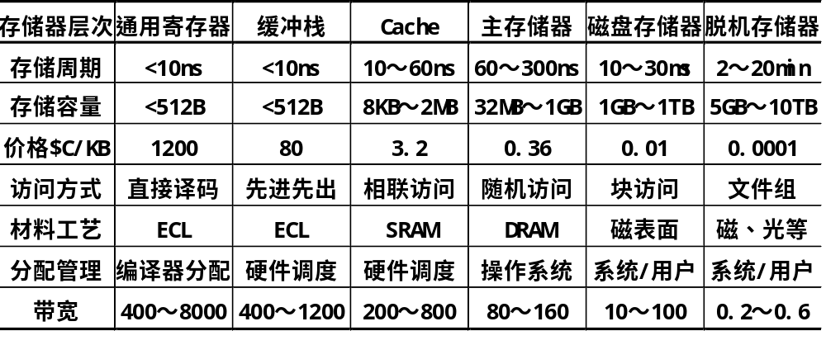
各级存储器的主要主要性能特性
CPU与主存储器的速度差距越来越大
1955年，第一台大型机IBM704，CPU和主存储器的工作周期均为12微秒，目前，CPU的工作速度提高了4个数量级以上，主存储器的工作速度仅提高两个数量级，
今后，CPU与主存储器的速度差距会更大，研究存储系统的目的就是要找出解决这一问题的办法。

Slide 33
    3.2.3 频带平衡
计算机系统中各级存储器的频带应该达到平衡
例如：有一台速度为500MIPC的计算机系统，主存储器的各种访问源的频带宽度如下：
CPU取指令：500MW/s
CPU取操作数和保存运算结果：1000MW/s
各种输入输出设备访问存储器：50MW/s
三项相加，要求存储器的频带宽度不低于1550MW/s。
访问周期不大于0.64ns。实际上目前作为主存储器的工作周期为100ns左右，两者相差150多倍。
解决存储器频带平衡方法
(1)多个存储器并行工作（本节）
(2)设置各种缓冲存储器（第五章）
(3)采用存储系统（本章下两节）

Slide 34
    3.2.4 并行存储器
主要内容：
并行访问存储器
交叉访问存储器（两种）
无访问冲突并行存储器（两种）
1. 并行访问存储器
• 方法：把m字w位的存储器改变成为m/n字n×w位的存储器
• 逻辑实现：把地址码分成两个部分，一部分作为存储器的地址另一部分负责选择数据
• 主要缺点：访问冲突大
(1) 取指令冲突
(2) 读操作数冲突。
(3) 写数据冲突
(4) 读写冲突

Slide 35
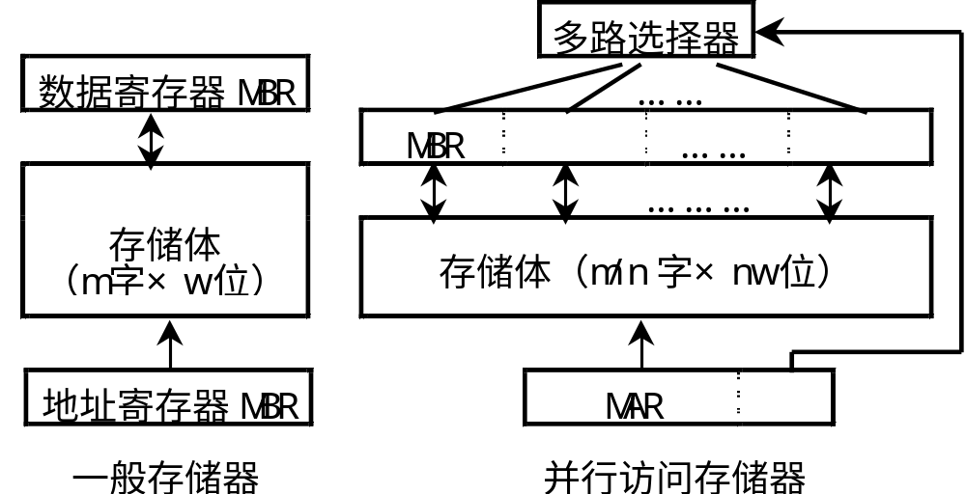

Slide 36
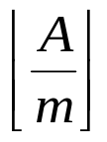
2、高位交叉访问存储器
• 主要目的：扩大存储器容量
• 实现方法：用地址码的高位部分区分存储体号
• 参数计算方法:
m：每个存储体的容量，
n：总共的存储体个数，
j：存储体的体内地址，j＝0，1，2，...，m-1
k：存储体的体号，k＝0，1，2，...，n-1
存储器的地址：A＝m×k＋j
存储器的体内地址：A_{j}＝A mod m。
存储器的体号： A_{k}＝

Slide 37
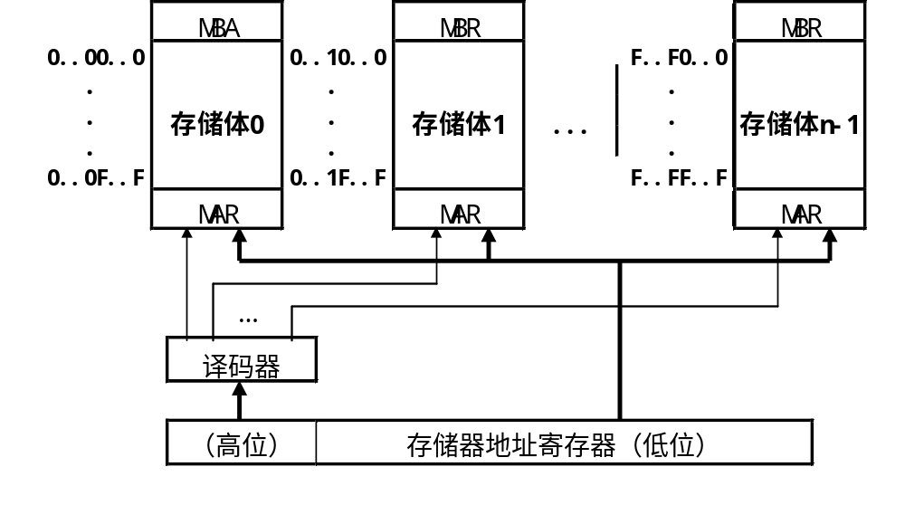

Slide 38
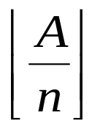
3、低位交叉访问存储器
• 主要目的：提高存储器访问速度
• 实现方法：用地址码的低位部分区分存储体号，并采用分时启动方式工作。
• 参数计算方法:
m：每个存储体的容量，
n：总共的存储体个数，
j：存储体的体内地址，j＝0，1，2，...，m-1
k：存储体的体号，k＝0，1，2，...，n-1
存储器地址A的计算公式为：A＝n×j＋k
存储器的体内地址：A_{j}＝
存储器的体号：A_{k}＝A mod n

Slide 39
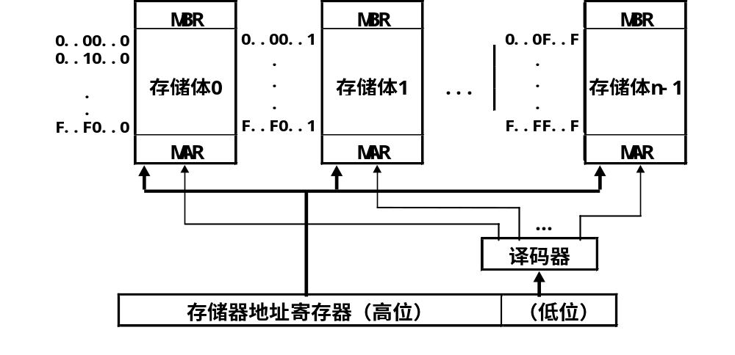

Slide 40
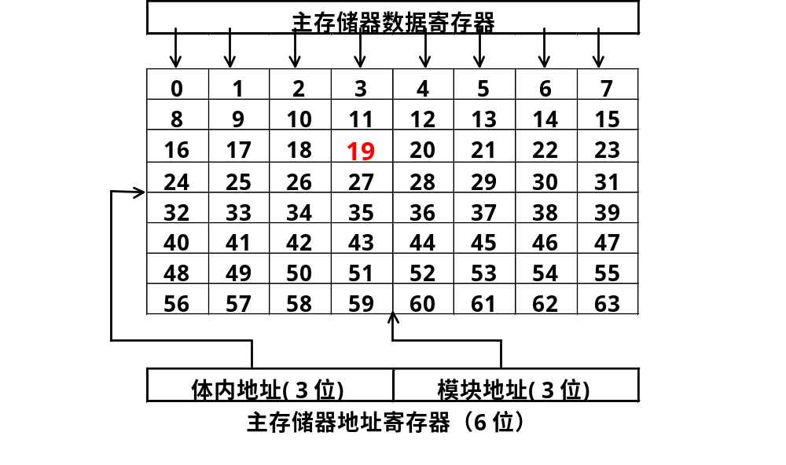
• 地址是编码方法：
由8个存储体构成的主存储器的低位交叉编址方式
体内地址2
体数8
体号3

Slide 41
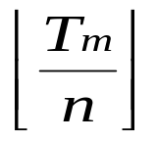
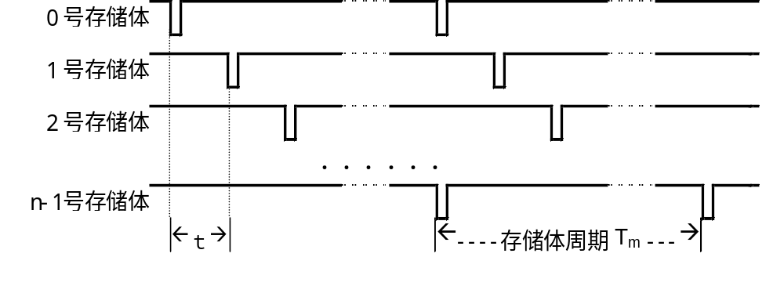
n个存储体分时启动
实际上是一种采用流水线方式工作的并行存储器
理论上，存储器的速度可望提高n倍
每存储体的启动间隔为：t＝
其中： T_{m}为每个存储体的访问周期,
n为存储体个数。

Slide 42
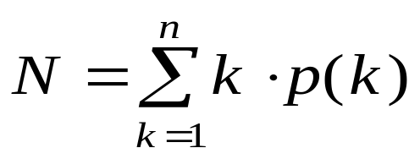
• 访问冲突
共有n个存储体，每个存储周期只能取到k个有效字,其余n-k个存储体有冲突。
假设p(k)是k的概率密度函数，即p(1)是k＝1的概率， p(2)是k＝2的概率，…,p(n)是k＝n的概率。k的平均值为：
N是每个存储周期能够访问到的平均有效字的个数。
通常把 N称为并行存储器的加速比。
定义转移概率为g，即读出的是转移指令，且转移成功的概率。这时有：p(1)＝g
p(2)＝(1－p(1))g＝(1－g)g
p(3)＝(1－p(1)－p(2))g＝(1－g)²g
……
p(k)＝(1－g)^{k-1}g，其中：k＝1,2,……,n－1
p(n)＝(1－g)^{n-1}。

Slide 43
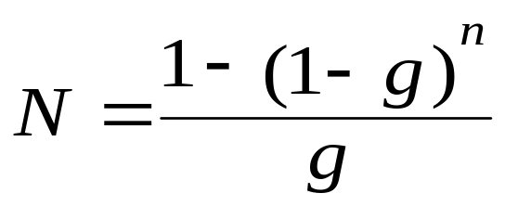
则：Ｎ＝1g＋2(1－g)g＋3(1－g)²g＋…＋(n－1)(1－g)^{n-2}g＋n(1－g)^{n-1}
Ｎ＝g＋(1－g)g＋(1－g)²g＋…＋(1－g)^{n-2}g
＋(1－g)g＋(1－g)²g＋…＋(1－g)^{n-2}g
＋(1－g)²g＋…＋(1－g)^{n-2}g
…
＋(1－g)^{n-2}g ；共n-1行
＋n(1－g)^{n-1}
Ｎ＝1－(1－g)^{n-1}
＋(1－g)－(1－g)^{n-1}
＋(1－g)²－(1－g)^{n-1}＋…
＋(1－g)^{n-2}－(1－g)^{n-1}＋n(1－g)^{n-1}
Ｎ＝1＋(1－g)＋(1－g)²＋…＋(1－g)^{n-2}＋(1－g)^{n-1}
化简后得到：

Slide 44
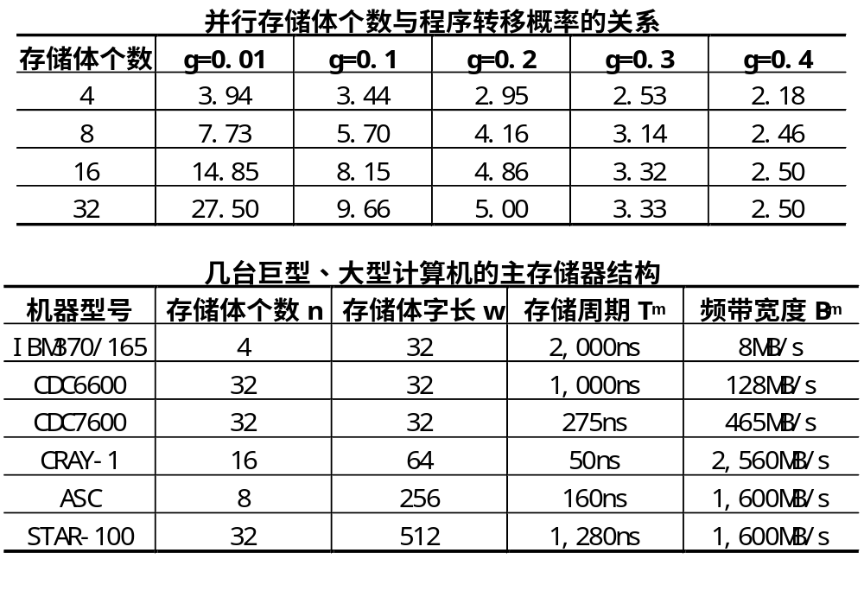

Slide 45
例3.6：Star-100巨型机存储系统采用并行和交叉相结合的方式
工作，有32个存储体低位交叉，每个存储体每次并行读写512
位，存储周期为1280ns(磁心存储器)，处理机字长32位，计
算它的频带宽度Bm和峰值速度T。
解：因为：n＝32，w＝512，Tm＝1280ns，
Bm＝n w/tm＝32×512b/1280ns
＝12.8Gb/s
＝1.6GB/s
＝400MW/s
T＝2.5ns，
与Tm相比，峰值速度提高512倍。
但是，实际上存储器速度的提高要远远小于这个数字

Slide 46
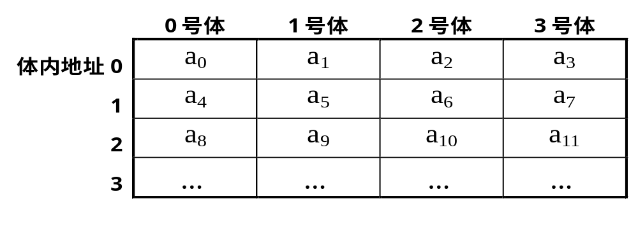
5 无访问冲突存储器
访问数据比取指令的冲突更为严重
• 一维数组（向量）的无冲突访问存储器
按连续地址访问，没有冲突，
按位移量为2的变址方式访问，频带宽度降低一半，……
方法：存储体的个数取质数，且n≥向量长度。
原因：变址位移量必然与存储体个数互质
例如：Burroughs公司巨型机BSP，存储体个数为17
我国研制的银河巨型机，存储体的个数为37

Slide 47
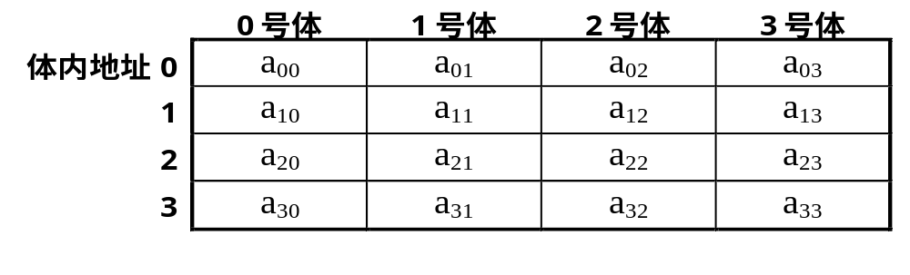
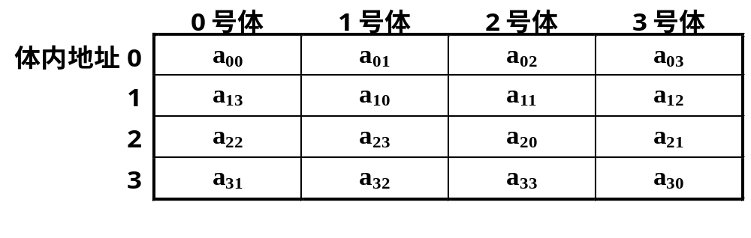
二维数组的无冲突访问存储器(之一)
要求：一个n×n的二维数组，按行、列、对角线和反对角线访问，并且在不同的变址位移量情况下，都能实现无冲突访问。
顺序存储：按行、对角线访问没有冲突，但按列访问每次冲突
错位存储：按行、按列访问无冲突，按对角线访问有冲突

Slide 48
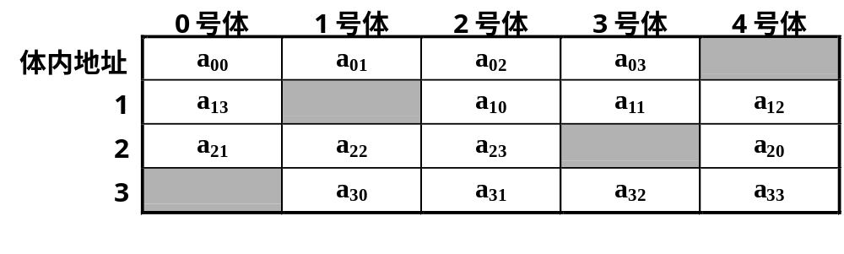
n×n二维数组无冲突访问存储方案(P·Budnik和D·J·Kuck提出) ：
并行存储体的个数m≥n，并且取质数，同时还要在行、列方向上错开一定的距离存储数组元素。设同一列相邻元素在并行存储器中错开d1个存储体存放，同一行相邻元素在并行存储器中错开d2个存储体存放。当m＝2^{2p}＋1（p为任意自然数）时，能够同时实现按行、按列、按对角线和按反对角线无冲突访问的充要条件是：d1＝2^{P}，d2＝1。
例如：4×4的二维数组，取并行存储体的个数m＝5，由关系式
m＝2^{2P}＋1，解得到p＝1，计算得到d1＝2¹＝2，d2＝1。

Slide 49
n×n二维数组中的任意一个元素a_{ij}在无冲突并行存储器中的体号地址和体内地址的计算公式：
体号地址：(2^{P} i＋j＋k) MOD m
体内地址：i
其中：0≤i≤n－1，
0≤j≤n－1，
k是数组的第一个元素a₀₀所在体号地址，一般ｋ=０，
m是并行存储体的个数，要求m≥n且为质数，
p是满足m＝2^{2P}＋1关系的任意自然数。
主要缺点：浪费存储单元，
在n×n二维数组的存储方案中,有(m-n)／m的存储单元浪费
主要优点：实现简单，
列元素按地址顺序存储，行元素按地址取模顺序存储

Slide 50
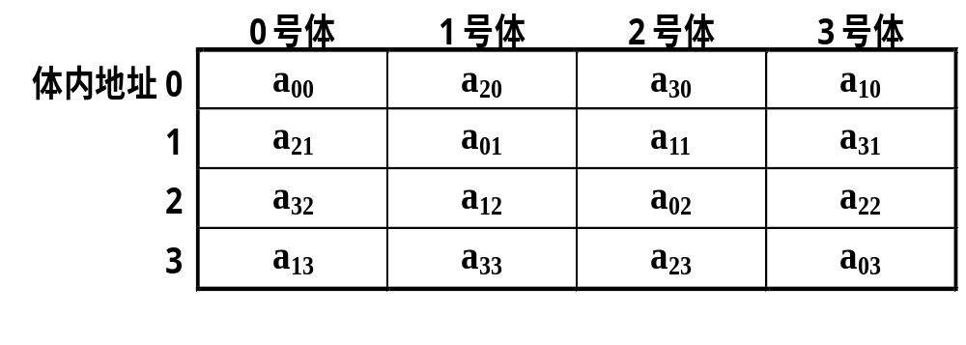
二维数组的无冲突访问存储器(之二)
规则：对于任意一个n×n的二维数组，如果能够找到满足n＝2^{2P}关系的任意自然数p，则这个二维数组就能够使用n个并行存储体实现按行、列、对角线和反对角线的无冲突访问。
4×4数组用4个存储体的无访问冲突存储方案

Slide 51
实现方法：
假设a_{ij}是4×4二维数组中的任意一个元素，其中的下标i和j
都可以用两位二进制数表示，假设i和j的高位和低位分别为i_{H}、i_{L}、j_{H}和j_{L}，则a_{ij}在无冲突并行存储器中的体号地址和体内地址可以通过如下公式计算：
体号地址：2（i_{L} ⊕ j_{H}）＋（i_{H} ⊕ i_{L} ⊕ j_{L}）
体内地址：j
其中：0≤i≤3，0≤j≤3，i_{H}、i_{L}、j_{H}、j_{L}均为0或1。
当数组的维数n大于4时，可把数组划分成多个4×4的子阵。
主要优点：没有浪费的存储单元，
主要缺点：在执行并行读和写操作时需要借助比较复杂的
对准网络。

Slide 52
第三章 存储系统
• 现代计算机系统都以存储器为中心
• 在计算机运行过程中，存储器是各种信息存储和
交换的中心
3.1 存储器工作原理
3.2 存储系统原理
3.3 虚拟存储器
3.4 高速缓冲存储器（Cache）
3.5 三级存储系统

Slide 53
3.3 虚拟存储器
1961年英国曼彻斯特大学的Kilbrn等人提出的。
到了70年代被广泛地应用于大中型计算机系统中。
目前，许多微型机也开始使用虚拟存储器。
3.3.1 虚拟存储器基本工作原理
3.3.2 地址的映象和变换方法
3.3.3 加快内部地址变换速度的方法
3.3.4 页面替换算法及其实现方法
3.3.5 提高主存命中率的方法

Slide 54
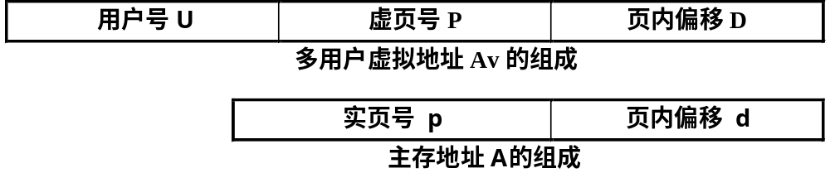
    3.3.1 虚拟存储器工作原理
把主存储器、磁盘存储器和虚拟存储器都划分成固定大小的页，主存储器的页称为实页，虚拟存储器中的页称为虚页。
虚拟存储器要解决的问题：
1、数据如何保存？
2、地址如何变换？
3、采用那种替换策略？
4、采用那种写策略？

Slide 55
三个地址空间:虚存、主存、磁盘，其中，CPU对应虚存空间，数据保存在主存和磁盘中。
内部地址变换：多用户虚拟地址Av变换成主存实地址A
多用户虚拟地址中的页内偏移D直接作为主存实地址中的页内偏移d，主存实页号p与它的页内偏移d直接拼接起来就得到主存实地址A。
外部地址变换：
首先查外页表得到磁盘存储器的实地址，把磁盘存储器的实地址和主存储器的实页号送入输入输出处理机，把要访问数据所在的一整页都从磁盘存储器调入到主存储器。

Slide 56
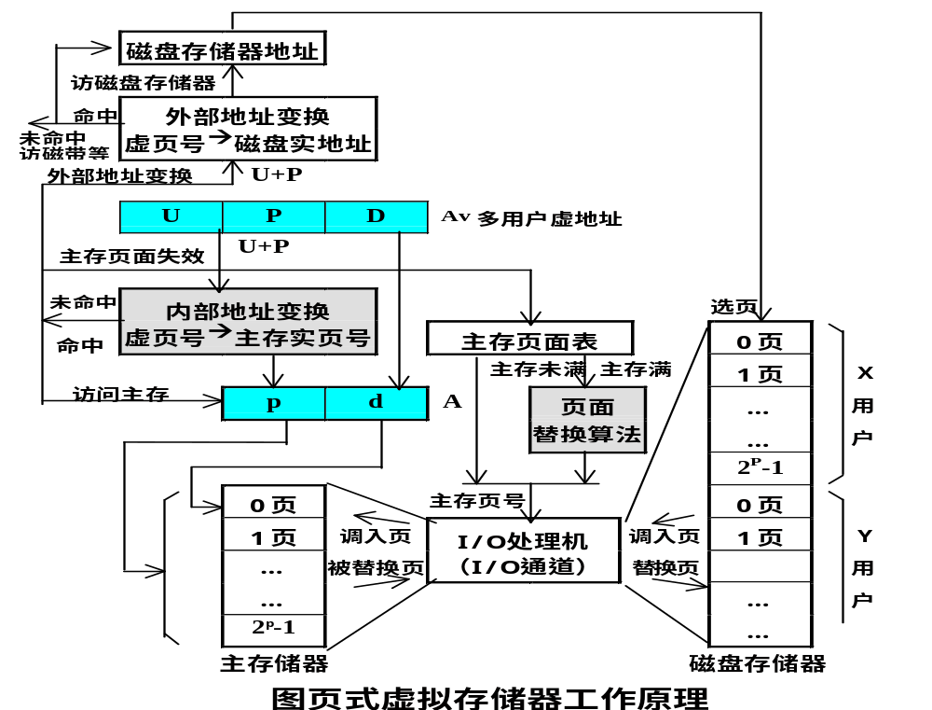

Slide 57
    3.3.2 地址的映象与变换
三种地址空间：虚拟地址空间
主存储器地址空间
辅存地址空间
地址映象：把虚拟地址空间映象到主存地址空间
地址变换：在程序运行时，把虚地址变换成主存实地址
因地址映象和变换方法不同，有三种虚拟存储器：
页式虚拟存储器
段式虚拟存储器
段页式虚拟存储器
1、段式虚拟存储器
地址映象方法：每个程序段都从0地址开始编址，长度可长可短，可以在程序执行过程中动态改变程序段的长度。

Slide 58
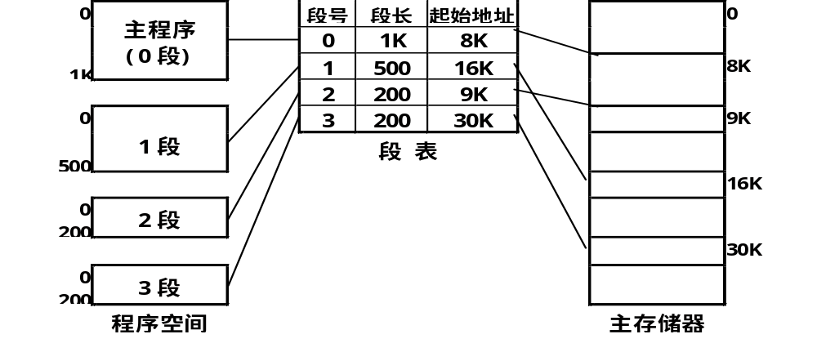

Slide 59
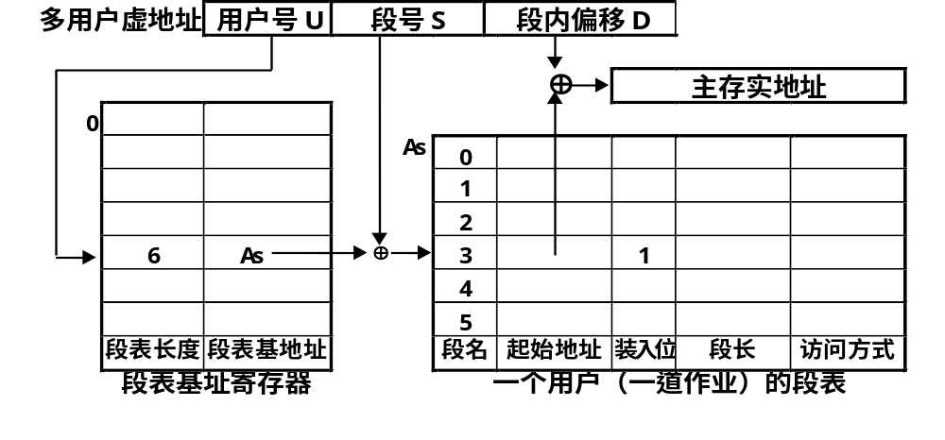
地址变换方法：
由用户号找到基址寄存器
从基址寄存器中读出段表的起始地址
把起始地址与多用户虚地址中段号相加得到段表地址
把段表中的起始地址与段内偏移D相加就能得到主存实地址。

Slide 60
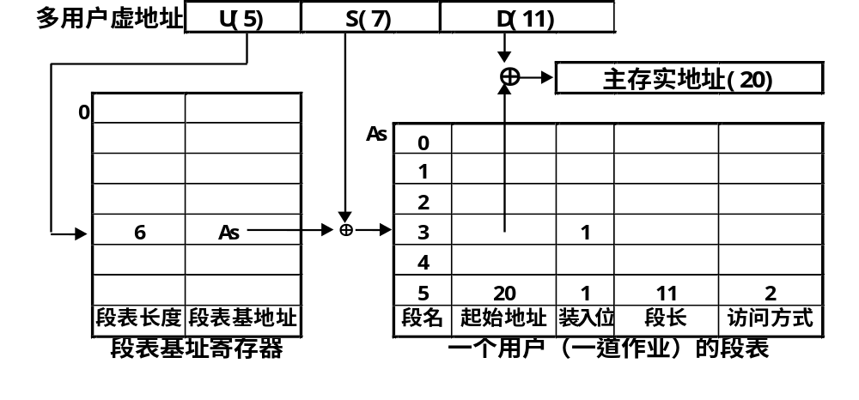
例：某段式虚拟存储器有32个用户，每个用户最多可以有128个段，每段最长2KB，主存容量为1MB，写出虚地址、主存地址格式及各字段长度，设计段表并画出地址变换过程。

Slide 61
段式虚拟存储器的主要优点：
(1) 程序的模块化性能好。
(2) 便于程序和数据的共享。
(3) 程序的动态链接和调度比较容易。
(4) 便于实现信息保护。
段式虚拟存储器的主要缺点：
(1) 地址变换所花费的时间比较长，做两次加法运算。
(2) 主存储器的利用率往往比较低。
(3) 对辅存（磁盘存储器）的管理比较困难。

Slide 62
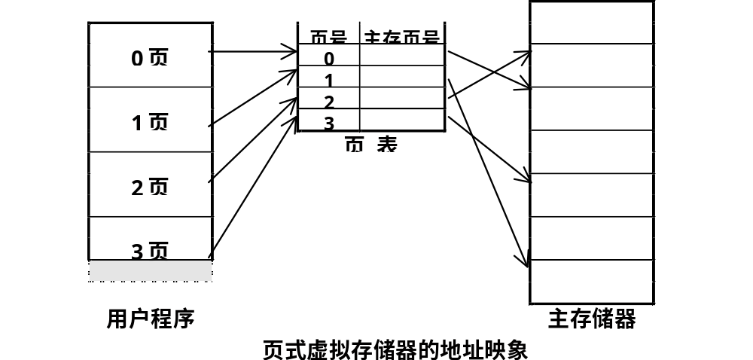
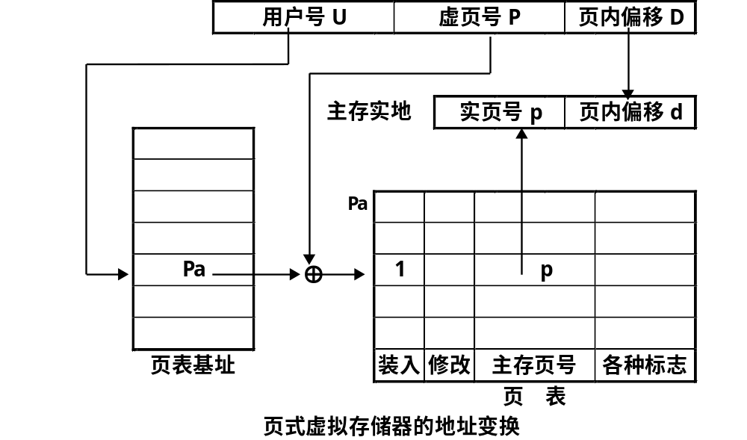
2、页式虚拟存储器
主要优点：
(1)主存储器的利用率比较高
(2)页表相对比较简单
(3)地址变换的速度比较快
(4)对磁盘的管理比较容易
主要缺点：
(1)程序的模块化性能不好
(2)页表很长，需要占用
很大的存储空间
例如：虚拟存储空间4GB，
页大小1KB，则页表的
容量为4M字，16MB

Slide 63
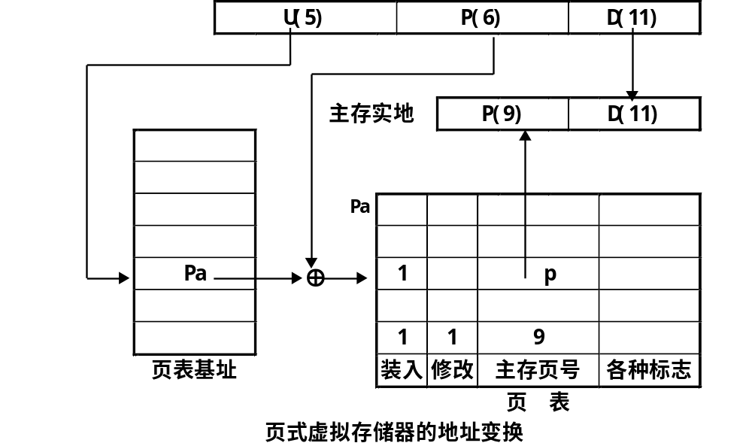
例：某页式虚拟存储器有32个用户，每个用户最多可以有64页，页表长是2KB，主存容量为1MB，写出虚地址、主存地址格式及各字段长度，设计页表并画出地址变换过程。

Slide 64
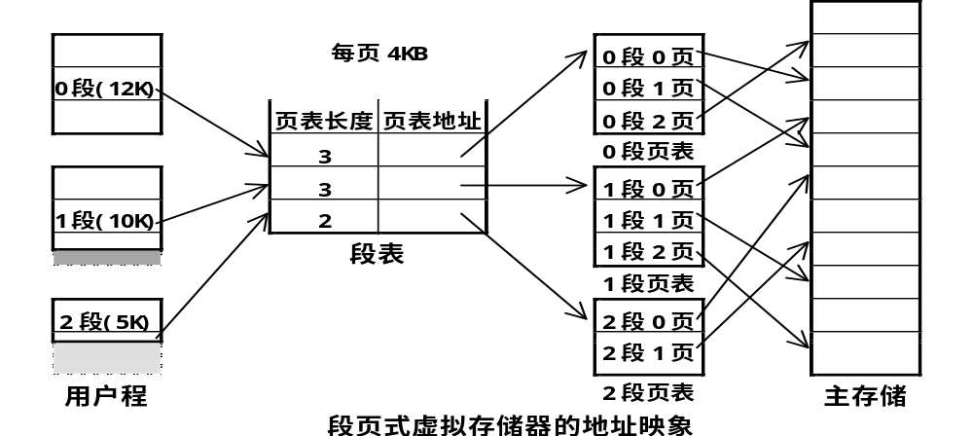
3、段页式虚拟存储器
用户按照段来编写程序，每个段分成几个固定大小的页。
地址映象方法：
每个程序段在段表中占一行。
在段表中给出该程序段的页表长度和页表的起始地址，
页表中给出这个程序段的每一页在主存储器中的实页号。

Slide 65
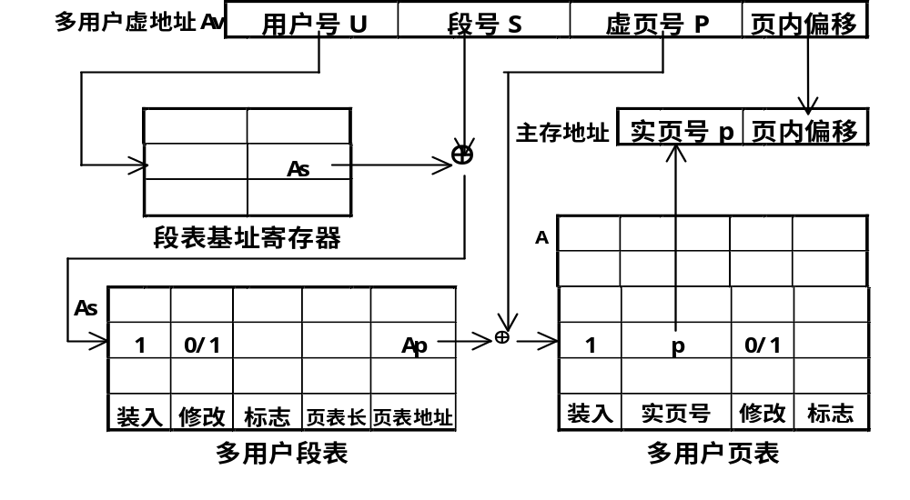
地址变换方法：
先查段表，得到该程序段的页表起始地址和页表长度，
再查页表找到要访问的主存实页号，
最后把实页号p与页内偏移d拼接得到主存的实地址。

Slide 66
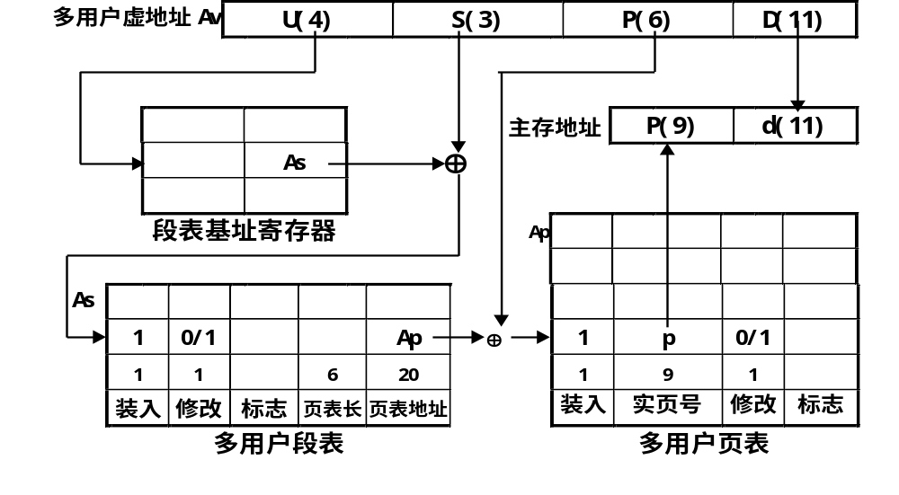
例：某段页式虚拟存储器有16个用户，每个用户最多可以有8个逻辑段，每段最多有64页，页表长是2KB，主存容量为1MB，写出虚地址、主存地址格式及各字段长度，设计段页表并画出地址变换过程。

Slide 67
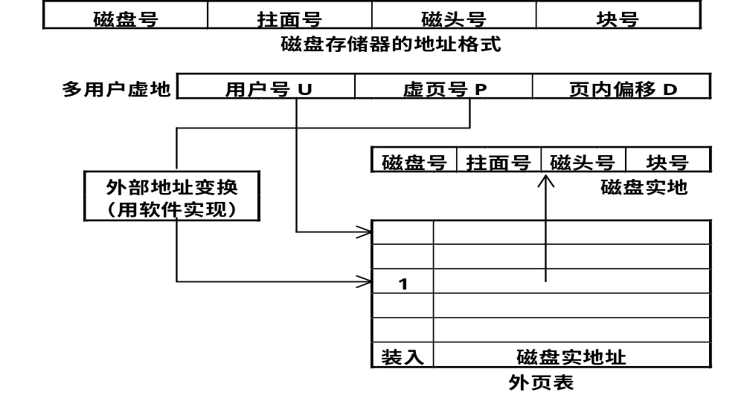
4、外部地址变换
在操作系统中，把页面失效当作一种异常故障来处理。
每个用户程序都有一张外页表，虚拟地址空间中的每一页或每个程序段，在外页表中都有对应的一个存储字。

Slide 68


  3.3.3 加快内部地址变换的方法
造成虚拟存储器速度降低的主要原因：
(1) 要访问主存储器必须先查段表或页表，
(2) 可能需要多级页表。
页表级数的计算公式：
其中： Nv为虚拟存储空间大小，
Np为页面的大小，
Nd为一个页表存储字的大小，
例如：虚拟存储空间大小Nv＝4GB，页的大小Np＝1KB，每个页表存储字占用4个字节。计算得到页表的级数：
通常仅把1级页表和2、3级页表中的一小部分驻留在主存中

Slide 69

1、目录表
• 基本思想：用一个小容量高速存储器存放页表。
• 地址变换过程：把多用户虚地址中U与P拼接，相联访问目录表。读出主存实页号p，把p与多用户虚地址中的D拼接得到主存实地址。如果相联访问失败，发出页面失效请求。
• 主要优点：与页表放在主存中相比，查表速度快。
• 主要缺点：可扩展性比较差,
主存储器容量大时，目录表造价高，速度低。

Slide 70

2、快慢表
• 快表TLB(Translation Lookaside Buffer)：
小容量(几～几十个字)，高速硬件实现，采用相联方式访问
• 慢表：当快表中查不到时，从存放在主存中的慢表中查找。
慢表按地址访问，用软件实现。快表与慢表也构成了一个两级存储系统。

Slide 71

3、散列函数
• 目的：把相联访问变成按地址访问，从而加大快表容量
• 散列（Hashing）函数：Ah＝H（Pv），20位左右⇒6～8位

Slide 72

• 采用散列变换实现快表按地址访问
避免散列冲突：采用相等比较器
地址变换过程：相等比较与访问存储器同时进行

Slide 73
4、虚拟存储器举例
例3.7：IMB370/168计算机的虚拟存储器中的快表结构及地址变换过程。
虚拟地址长48位，页面大小为4KB，每个用户最多占用4K 个页面，最多允许16M个用户，但同时上机的用户数一般不超过6个。
采用了两项新的措施：
(1) 采用两个相等比较器，以减少散列冲突。
(2) 用一个相联寄存器组，把24位用的多户号 U 压缩成 3 位，以缩短快表的长度。

Slide 74


Slide 75
  3.3.4 页面替换算法及其实现方法
页面替换发生时间：
当发生页面失效时，要从磁盘中调入一页到主存。
如果主存储器的所有页面都已经被占用，必须从主存储器中淘汰掉一个不常使用的页面，以便腾出主存空间来存放新调入的页面。
评价页面替换算法好坏的标准：
一是命中率要高，二是算法要容易实现。
页面替换算法的使用场合：
(1) 虚拟存储器中，主存页面的替换，一般用软件实现。
(2) Cache中的块替换，一般用硬件实现。
(3) 虚拟存储器的快慢表中，快表存储字的替换，用硬件实现。
(4) 虚拟存储器中，用户基地址寄存器的替换，用硬件实现。
(5) 在有些虚拟存储器中，目录表的替换。

Slide 76
1、页面替换算法
(1)随机算法（RAND random algorithm）
算法简单，容易实现。
没有利用历史信息，没有反映程序的局部性，命中率低。
(2)先进先出算法（FIFO first-in first-out algorithm）
比较容易实现，利用了历史信息，没有反映程序的局部性。
最先调入主存的页面，很可能也是经常要使用的页面。
(3)近期最少使用算法(LFU least frequently used algorithm)
既充分利用了历史信息，又反映了程序的局部性
实现起来非常困难。
(4)最久没有使用算法（LRU least recently used algorithm）
把LRU算法中的“多”与“少”简化成“有”与“无”，实现比较容易
(5)最优替换算法（OPT optimal replacement algorithm）：
是一种理想算法,仅用作评价其它页面替换算法好坏的标准
在虚拟存储器中,实际上可能采用的只有FIFO和LRU两种算法

Slide 77

例3.8：一个程序共有5个页面组成，程序执行过程中的页地址
流如下：P1，P2，P1，P5，P5，P1，P3，P4，P3，P4
假设分配给这个程序的主存储器共有3个页面。给出FIFO、LRU、OPT 三种页面替换算法对这3页主存的使用情况。

Slide 78

例3.9：一个循环程序，依次使用P1，P2，P3，P4四个页面，分配给这个程序的主存页面数为3个。
在FIFO和LRU算法中，总是发生下次将要使用的页面在本次被替换出去的情况，这就是“颠簸”现象。

Slide 79
2、堆栈型替换算法
定义：对任意一个程序的页地址流作两次主存页面数分配，分别分配 m 个主存页面和 n 个主存页面，并且有 m≤n。如果在任何时刻 t，主存页面数集合 Bt 都满足关系：Bt（m）⊆ Bt（n），则这类算法称为堆栈型替换算法。
堆栈型算法的基本特点是：
随着分配给程序的主存页面数增加，主存的命中率也提高，至少不下降。
LFU, LRU, OPT是堆栈型替换算法
应用: 动态地为用户分配主存页数

Slide 80


Slide 81
    3.3.5 提高主存命中率的方法
影响主存命中率的主要因素：
(1)程序在执行过程中的页地址流分布情况。
(2)所采用的页面替换算法。
(3)页面大小。
(4)主存储器的容量
(5)所采用的页面调度算法
以下，对后三个因素进行分析。
1、页面大小与命中率的关系
页面大小为某个值时，命中率达到最大。

Slide 82

页面大小与命中率关系的解释：
假设A_{t}和A_{t+1}是相邻两次访问主存的逻辑地址，d＝｜A_{t}－A_{t+1}｜。
如果ｄ＜Sp，随着Sp增大，A_{t}和A_{t+1}在同一页面的可能性增加，即Ｈ随着Sp的增大而提高。
如果ｄ＞Sp，A_{t}和A_{t+1}一定不在同一个页面内。随着Sp增大，主存页面数减少，页面替换更加频繁。Ｈ随着Sp的增大而降低。
当Sp比较小的时候，前一种情况是主要的，Ｈ随着Sp的增大而提高。当Sp达到某一个最大值之后，后一种情况成为主要的，Ｈ随着Sp的增大而降低。
当页面大小增大时，
造成的浪费也要增加。
当页面大小减小时，
页表和页面表在主存储
器中所占的比例将增加

Slide 83

2、主存容量与命中率的关系
主存命中率H随着分配给该程序的主存容量S的增加而单调上升。
在S比较小的时候，H提高得非常快。随着S的逐渐增加，H提高的速度逐渐降低。当S增加到某一个值之后，H几乎不再提高。

Slide 84
3、页面调度方式与命中率的关系
请求式：当使用到的时候，再调入主存
预取式：在程序重新开始运行之前，把上次停止运行前
一段时间内用到的页面先调入到主存储器，然
后才开始运行程序。
可以避免在程序开始运行时，频繁发生页面失效的情况。
如果调入的页面用不上，浪费了调入的时间，占用了
主存资源。

Slide 85
第三章 存储系统
• 现代计算机系统都以存储器为中心
• 在计算机运行过程中，存储器是各种信息存储和
交换的中心
3.1 存储器工作原理
3.2 存储系统原理
3.3 虚拟存储器
3.4 高速缓冲存储器（Cache）
3.5 三级存储系统

Slide 86
3.4 高速缓冲存储器
  （Cache）
3.4.1 基本工作原理
3.4.2 地址映象与变换方法
3.4.3 Cache替换算法及其实现
3.4.4 Cache存储系统的加速比
3.4.5 Cache的一致性问题
3.4.6 Cache的预取算法

Slide 87


Slide 88

    3.4.1 基本工作原理
Cache和主存都划分成相同大小的块。

Slide 89
    3.4.2 地址映象与变换方法
地址映象：
把存放在主存中的程序按照某种规则装入到Cache中，并建立主存地址与Cache地址之间的对应关系。
地址变换：
当程序已经装入到Cache之后，在实际运行过程中，把主存地址变换成Cache地址。
在选取地址映象方法要考虑的主要因素：
地址变换的硬件容易实现，
地址变换的速度要快，
主存空间利用率要高，
发生块冲突的概率要小。

Slide 90


1、全相联映象及其变换
映象规则：主存中的任意
一块都可以映象到
Cache中的任意一块。
如果：Cache的块数为C_{b}，
主存的块数为M_{b}，
映象关系共有：
C_{b}×M_{b}种。
用硬件实现非常复杂
在虚拟存储器中，全部用
软件实现

Slide 91

例：主存容量为64MB，Cache容量为8KB，块大小为128B，Cache采用全相联，则主存和Cache地址格式及各字段的长度，块表的格式？

Slide 92

2、直接映象及其变换
映象规则：主存中一块
只能映象到Cache的
一个特定的块中。
计算公式：b＝B mod C_{b}
其中：b为Cache的块号，
B是主存的块号，
C_{b}是Cache的块数。
整个Cache地址与主存地
址的低位部分完全相同。

Slide 93

地址变换过程：
用主存地址中的块号B去访问区号存储器
把读出来的区号与主存地址中的区号E进行比较
比较结果相等，且有效位为1，则Cache命中
比较结果相等，有效位为0，表示Cache中的这一块已经作废
比较结果不相等，有效位为0，表示Cache中的这一块是空的
比较结果不相等，有效位为1，表示Cache中的这一块是有用的

Slide 94

例：主存容量为64MB，Cache容量为8KB，块大小为128B，Cache采用直接映象，则主存和Cache地址格式及各字段的长度，区表的格式？

Slide 95

提高Cache速度的一种方法：
把区号存储器与Cache合并成一个存储器

Slide 96
• 直接映象方法的主要优点：
硬件实现很简单，不需要相联访问存储器
访问速度也比较快，实际上不进行地址变换
• 直接映象方式的主要缺点：块的冲突率比较高。
3、组相联映象及其变换
• 映象规则：
主存和Cache按同样大小划分成块，还按同样大小划分成组。
从主存的组到Cache的组之间采用直接映象方式。
在两个对应的组内部采用全相联映象方式。
• 组相联映象方式的优点：
块的冲突概率比较低，
块的利用率大幅度提高，
块失效率明显降低。
• 组相联映象方式的缺点：
实现难度和造价要比直接映象方式高。

Slide 97


Slide 98

地址变换过程：
用主存地址中的组号G按地址访问块表存储器。把读出来的一组区号和块号与主存地址中的区号和块号进行相联比较。
如果有相等的，表示Cache命中。
如果没有相等的，表示Cache没有命中。

Slide 99

提高Cache访问速度的一种方法：
把块表存储器中一个相联比较的组按块方向展开存放。
用多个相等比较器来代替相联访问，加块查表的速度。

Slide 100

例：Cache采用组映象，主存容量为64MB，Cache容量为8KB，每组有4块，块大小为128B，则主存和Cache地址格式及各字段的长度，块表的格式？

Slide 101


Slide 102

4、位选择组相联映象及其变换
映象规则：
除了分块之外，Cache分组，主存按照Cache的组大小分区。
主存中的块与Cache中的组之间是直接映象关系，
主存中的块与Cache中组内部的各个块之间是全相联映象方式。

Slide 103

与组相联映象方式比较：映象关系明显简单，实现起来容易。
在块表中存放和参与相联比较的只有区号E，不再有组内块号B

Slide 104

例：Cache采用位选择组相联，主存容量为64MB，Cache容量为8KB，每组有4块，块大小为128B，则主存和Cache地址格式及各字段的长度，块表的格式？

Slide 105

5、段相联映象及其变换
映象规则：主存和Cache都按同样大小分块，并分段。
段之间采用全相联映象方式,段内部的块之间采用直接映象方式

Slide 106

段相联方式的
地址变换过程：
首先用主存地址中的段号与段表中的主存段号进行相联比较
如果有相等的，用主存地址的段内块号按地址访问Cache的段号部分。
把读出的段号s与主存地址的段内块号b及块内地址w拼接起来得到Cache地址；
如果没有相等的，则发出Cache块失效请求。

Slide 107
段相联方式的主要优点：
段表比较简单，
实现的成本低。
例如：一个容量为256KB的Cache，分成8个段，每段2048块，
每块16B。
在段表存储器中只需要存储8个主存地址的段号。
而在块表中要存储8×2048＝16384个区号（相当于段号），
两者相差2000多倍。
段相联方式的主要缺点：
当发生段失效时，要把本段内已经建立起来的所有映象关系全部撤消。

Slide 108
    3.4.3 Cache替换算法及其实现
Cache替换算法使用的时间：
当发生cache不命中，且可以装入新调入块的几个Cache块都已经被装满时。
直接映象方式实际上不需要替换算法。
全相联映象方式的替换算法最复杂。
组相联和位选择组相联映象都是以组为单位实现替换算法
段相联替换算法更复杂，一般不用。
Cache替换算法要解决的问题：
(1)记录每次访问Cache的块号。
(2)管理好所记录的Cache块号，当需要替换时，为找出被替换的块号提供方便。
(3)根据记录和管理的结果，找出被替换的块号。

Slide 109

例19：在组相联映象的Cache中，主存由0—7共8个块组成，Cache有2个组，每组2个块，块大小为16B，采用LRU替换算法，在一个程序执行过程中访问的主存块地址流如下：6, 2, 4, 1, 4, 6, 3, 0, 4, 5, 7, 3。问：（1）主存及Cache地址格式及各字段长度；
（2）主存与Cache地址映象对应关系；
（3）若Cache的块号为0，1, 2， 3，程序执行Cache的块地址流？
（4）Cache的块命中率？若Cache的每个块平均访问16次，Cache的命中率？
解：
E(1) | G(1) | B(1) | W(4)
g(1) | b(1) | w(4)
B0 | B1 | B2 | B3 | B4 | B5 | B6 | B7
C0C1 | C0C1 | C2C3 | C2C3 | C0C1 | C0C1 | C2C3 | C2C3

Slide 110
映射关系：
B0 | B1 | B2 | B3 | B4 | B5 | B6 | B7
C0C1 | C0C1 | C2C3 | C2C3 | C0C1 | C0C1 | C2C3 | C2C3
替换过程：
 | 时间 | 1 | 2 | 3 | 4 | 5 | 6 | 7 | 8 | 9 | 10 | 11 | 12
 | B | 6 | 2 | 4 | 1 | 4 | 6 | 3 | 0 | 4 | 5 | 7 | 3
组数
 | C0 |  |  | 4 | 4* | 4 | 4 | 4 | 4* | 4 | 4* | 4* | 4*
g0 | C1 |  |  |  | 1 | 1* | 1* | 1* | 0 | 0* | 5 | 5 | 5
 | C2 | 6 | 6* | 6* | 6* | 6* | 6 | 6* | 6* | 6* | 6* | 7 | 7*
g1 | C3 |  | 2 | 2 | 2 | 2 | 2* | 3 | 3 | 3 | 3 | 3* | 3
块地址流 | C | 2 | 3 | 0 | 1 | 0 | 2 | 3 | 1 | 0 | 1 | 2 | 3
 | 命中数 |  |  |  |  | 中 | 中 |  |  | 中 |  |  | 中
块命中次数：4 H=4/12=1/3
H’=1-(1-1/3)/16=?

Slide 111

Cache替换算法的主要特点：
全部用硬件实现
1、轮换法及其实现（FIFO）
用于组相联映象方式中，有两种实现方法。
方法一：每块一个计数器
在块表内增加一个替换计数器字段，
计数器的长度与Cache地址中的组内块号字段的长度相同。
替换方法及计数器的管理规则：
新装入或替换的块，它的计数器清0；同组其它块的计数器都加“1”。在同组中选择计数器的值最大的块作为被替换的块。
例如：Solar-16/65小型机的Cache采用位选择组相联映象方式。
Cache每组的块数为4，因此，每块用一个2位的计数器。

Slide 112
方法二：每组一个计数器
替换规则和计数器的管理：
本组有替换时，计数器加“1”，
计数器的值就是要被替换出去的块号。
例如：NOVA3机的Cache采用组相联映象方式。
Cache每组的块数为8，每组设置一个3位计数器。
在需要替换时，计数器的值加“1”，
用计数器的值直接作为被替换块的块号。
轮换法的优点：
实现比较简单。
能够利用历史上的块地址流情况。
轮换法的缺点：
没有利用程序的局部性特点。

Slide 113
2、LRU算法及其实现
在块表内为每一块设置一个计数器，
计数器的长度与Cache地址中的组内块号字段的长度相同。
计数器的使用及管理规则：
新装入或替换的块，其计数器清0，同组中其它块的计数器都加1。
命中块的计数器清0，同组的其它计数器中，凡计数器的值小于命中块计数器原来值的，都加1，其余计数器不变。
需要替换时，在同组的所有计数器中选择计数值最大的计数器，它所对应的块就是要被替换的块。
主要优点：命中率比较高，
能够比较正确地利用程序的局部性特点，
充分地利用历史上块地址流的分布情况。
是一种堆栈型算法，随着组内块数增加，命中率单调上升。
主要缺点：控制逻辑复杂，增加了判断和处理命中的情况。

Slide 114

例子：IBM 370/165机的Cache采用组相联映象方式。每组有4块，为了实现LRU替换算法，在块表中为每一块设置一个 2 位的计数器。在访问Cache的过程中，块的装入、替换及命中时，计数器的工作情况如表：

Slide 115

3、比较对法（LRU）
以三个块为例，三个块分别称为块A、B、C
表示方法：
用T_{AB}＝1表示 B块比 A 块更久没有被访问过。
如果要表示块 C 最久没有被访问过：
从最近到最远分别是：A、B、C 或 B、A、C
即：
每次访问之后要改变触发器的状态。
在访问块A之后：T_{AB}＝1，T_{AC}＝1
在访问块B之后：T_{AB}＝0，T_{BC}＝1
在访问块C之后：T_{AC}＝0，T_{BC}＝0

Slide 116



硬件需求量计算：
需要的触发器个数为：
与门的个数为G_{b}个，
每个与门的输入端
个数为G_{b}-1个
其中：G_{b}为每组的块数。
当每组的块数比较多时
采用分级的办法实现。
实质上是用降低速度来
换取节省器件。
例如：IBM 3033机的Cache，每组的块数为16，分3级。从第1级到第3级分别为4、2、2。共需要触发器个数为：6＋4＋8＝18。
如果不分级则需要触发器120个。

Slide 117

4、堆栈法（LRU）
堆栈法的管理规则：
把本次访问的块号与堆栈中保存的所有块号进行相联比较。
如果有相等的，则Cache命中。把本次访问的块号从栈顶压入，堆栈内各单元中的块号依次往下移，直至与本次访问的块号相等的那个单元为止，再往下的单元直止栈底都不变。
如果没有相等的，则Cache块失效。本次访问的块号从栈顶压入，堆栈内各单元的块号依次往下移，直至栈底，栈底单元中的块号被移出堆栈，它就是要被替换的块号。

Slide 118


例如：每组为4块，则堆栈有4个存储单元，每个单元2位。

Slide 119

堆栈法的主要优点：
块失效率比较低，因为它采用了LRU算法。
硬件实现相对比较简单。
堆栈法的主要缺点：
速度比较低，因为它需要进行相联比较。
堆栈法与比较对法所用触发器的比例是：
其中，G_{b}是Cache每一组的块数。
当G_{b}大于8时，堆栈法所用的器件明显少于比较对法。

Slide 120

    3.4.4 Cache存储系统的加速比
Cache存储系统的主要目标：
Cache存储系统的加速比
Cache存储系统的一致性问题
1、加速比与命中率的关系
Cache存储系统的加速比S_{P}（Speedup）为：
其中：T_{m}为主存储器的访问周期，T_{c}为Cache的访问周期，
T为Cache存储系统的等效访问周期，H为命中率。

Slide 121



提高Cache存储系统加速比的最好途径是提高命中率
Cache存储系统的加速比 S_{P} 能够接近于它的期望值 。
2、Cache命中率与容量的关系
Cache的命中率随它的容量的增加而提高。
关系曲线可以近似地表示为H＝1－S^{－0.5}。
加速比S_{P}与命中率H的关系 命中率H与它的容量S的关系

Slide 122

3、Cache命中率与块大小的关系
在组相联映象方式中，块的大小对命中率的影响非常敏感
块很小时，命中率很低。
随着块大小的增加，由于程序的局部性，命中率增加。
当块非常大时，进入Cache中的许多数据可能用不上。
当块大小等于Cache的容量时，命中率将趋近于零。
4、Cache命中率与组数的关系
在组相联映象中，分组的数目对命中率的影响很明显。
随着组数的增加，
Cache的命中率要降低。
当组数不太大时(512以下)，
命中率的降低相当少，
当组数超过一定数量时，
命中率的下降非常快。

Slide 123

    3.4.5 Cache的一致性问题
本节讨论的内容仅限于单处理机、单存储器。
• 造成Cache与主存的不一致的原因：
(1) 由于CPU写Cache，没有立即写主存
(2) 由于IO处理机或IO设备写主存

Slide 124
Cache的更新算法
(1) 写直达法，又称写通过法，WT（Write-through）
CPU在执行写操作时，把数据同时写入Cache和主存。
(2) 写回法，又称为抵触修改法，WB（Write-Back）
CPU的数据只写入Cache，不写入主存。
仅当替换时，才把修改过的Cache块写回到主存。
写回法与写直达法的优缺点比较：
(1) 可靠性，写直达法优于写回法。
(2) 与主存的通信量，写回法少于写直达法。
例如：写操作占总访存次数的20％，Cache的命中率为99％，每块为4个字。当Cache发生块替换时，有30％块需要写回到主存，其余的块因为没有被修改过而不必写回主存。试比较写回法与写直达法的访存通信量。

Slide 125
则对于写直达法，写主存次数占总访存次数的20％
而对于写回法，(1－99％)×30％×4＝1.2％。
因此，与主存的通信量，写回法要必写直达法少10多倍。
(3) 控制的复杂性，写直达法比写回法简单。
(4) 硬件实现的代价，写回法要比写直达法好。
写Cache的两种方法：
(1) 不按写分配法：
在写Cache不命中时，只把所要写的字写入主存。
(2) 按写分配法：
在写Cache不命中时，还把一个块从主存读入Cache。
目前，在写回法中采用按写分配法，在写直达法中采用不按写分配法。

Slide 126
    3.4.6 Cache的预取算法
预取算法有如下几种：
(1)按需取。当出现Cache不命中时，才把需要的一个块取到Cache中。
(2)恒预取。无论Cache是否命中，都把下一块取到Cache中。
(3)不命中预取。当出现Cache不命中，把本块和下一块都取到Cache中。
主要考虑因素：
命中率的提高
Cache与主存之间通信量的增加
从模拟实验的结果看：
采用恒预取能使Cache的不命中率降低75～85％
采用不命中预取能使Cache的不命中率降低30～40％

Slide 127
第三章 存储系统
• 现代计算机系统都以存储器为中心
• 在计算机运行过程中，存储器是各种信息存储和
交换的中心
3.1 存储器工作原理
3.2 存储系统原理
3.3 虚拟存储器
3.4 高速缓冲存储器（Cache）
3.5 三级存储系统

Slide 128
3.5 三级存储系统
在一般计算机系统中，既有虚拟存储器，也有Cache存储系统。
存储系统可以有多种构成方法
不同的构成只是实现技术不同

Slide 129


存储系统的几种组织方式：
(1)两个存储系统的组织方式：物理地址Cache存储系统
目前的大部分处理机均采用这种两级存储系统。
(2)一个存储系统组织方式：虚拟地址Cache存储系统
如Intel公司的i860等处理机采用这种组织方式。
(3)全Cache系统。没有主存储器，Cache－磁盘存储系统。

Slide 130
    3.5.1 虚拟地址Cache
虚拟存储器采用位选择组相联映象和地址变换方式。
虚拟存储器中的一页恰好等于主存储器的一个区。
用虚拟地址中的虚页号访问快表。
如果快表命中，把块表中的主存区号E与快表中的主存实页
号P进行比较。
若比较结果相等，则Cache命中。从块表中读出Cache的组
内块号b，并用B、b、W拼接得到Cache地址。
若Cache不命中，则用主存实页号P、及B和W拼接，得到
主存实地址。
如果快表没有命中，通过软件去查存放在主存中的慢表

Slide 131


Slide 132
    3.5.2 全Cache存储系统
在现代计算机系统中建立存储系统的目的：获得一个速度接
近Cache，容量等于虚拟地址空间的高性能存储器。
这个存储器如何构成，具体分成几级来实现，只是具体
的实现技术而已。
随着计算机硬件和软件技术的发展，存储系统的实现技
术也在不断改变。
最直接最简单的方法：
用一个速度很高，存储容量很大的存储器来实现。
全Cache（all-Cache）存储系统是一种理想的存储系统。
多处理机系统中的一种全Cache存储系统方案。

Slide 133


Slide 134
本章重点：
1、半导体存储器工作原理及主存储器构成方法
2、存储系统的定义及主要性能计算。
3、并行存储器的工作原理。
4、虚拟存储系统的工作原理。
5、虚拟存储器中加快地址变换的方法。
6、虚拟存储系统的页面替换算法。
7、Cache存储系统的地址映象及变换方法。
8、Cache存储系统的块替换算法。

Slide 135
习题14
解（1）如图：
（2）命中率为：FIFO：3/12; LRU：5/12; OPT:6/12
时间 | 1 | 2 | 3 | 4 | 5 | 6 | 7 | 8 | 9 | 10 | 11 | 12
虚页号 | 2 | 3 | 2 | 1 | 5 | 2 | 4 | 5 | 3 | 2 | 5 | 2 | 命中次数
 | 2 | 2 | 2 | 2* | 5 | 5 | 5* | 5* | 3 | 3 | 3 | 3
 |  | 3 | 3 | 3 | 3* | 2 | 2 | 2 | 2* | 2* | 5 | 5
FIFO |  |  |  | 1 | 1 | 1* | 4 | 4 | 4 | 4 | 4* | 2 | 3
 | 人 | 人 | 中 | 人 | 换 | 换 | 换 | 中 | 换 | 中 | 换 | 换
 | 2 | 2 | 2 | 2 | 2* | 2 | 2 | 2* | 3 | 3 | 3* | 3*
 |  | 3 | 3 | 3* | 5 | 5 | 5* | 5 | 5 | 5* | 5 | 5
LRU |  |  |  | 1 | 1 | 1* | 4 | 4 | 4* | 2 | 2 | 2 | 5
 | 人 | 人 | 中 | 人 | 换 | 中 | 换 | 中 | 换 | 换 | 中 | 中
 | 2 | 2 | 2 | 2 | 2 | 2* | 4* | 4* | 4* | 2 | 2 | 2
 |  | 3 | 3 | 3 | 3* | 3 | 3 | 3 | 3 | 3* | 3 | 3
OPT |  |  |  | 1* | 5 | 5 | 5 | 5 | 5 | 5 | 5 | 5 | 6
 | 人 | 人 | 中 | 人 | 换 | 中 | 换 | 中 | 中 | 换 | 中 | 中

Slide 136

习题20解：
（1）（2）如图：
（3）128行
（4）如图：
（5）比较电路11位
（6）如图：

Slide 137

习题21
解：地址变换过程及参数如图：

